Slide 1
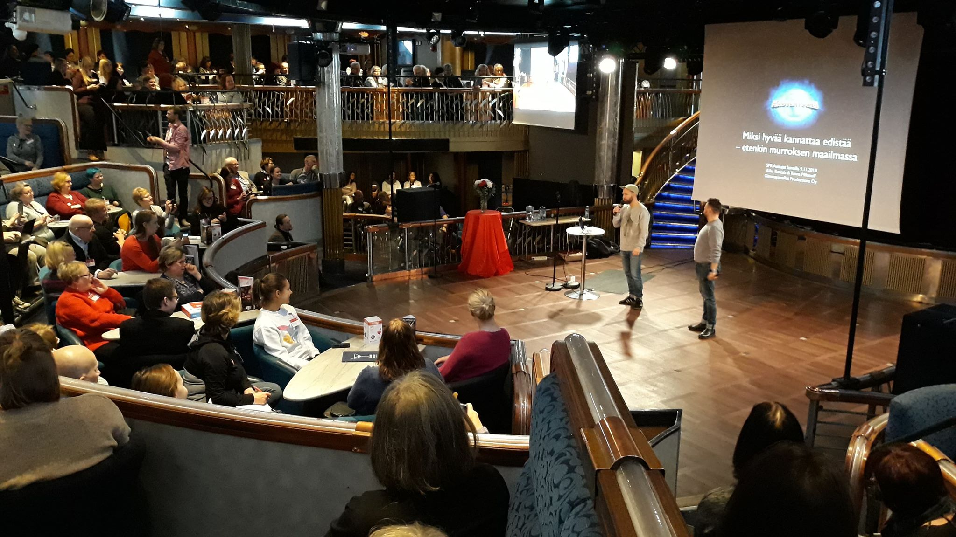
Miksi hyvää kannattaa edistää?

Slide 2
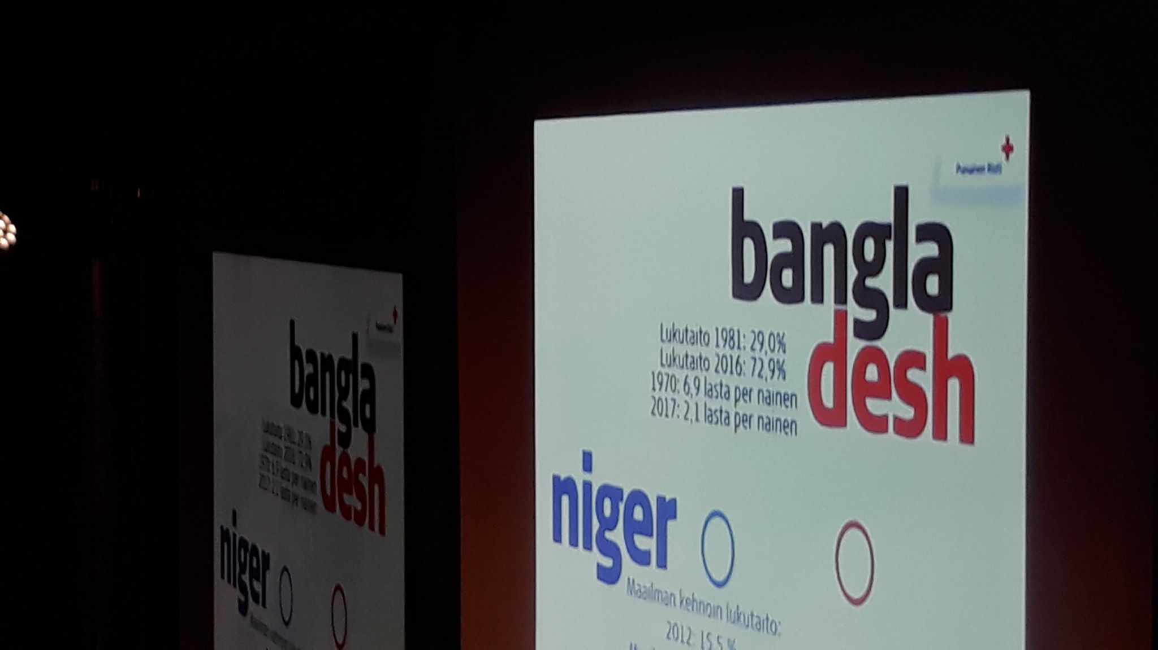
Koska siinä voidaan onnistua.
Pelot ovat ennakkoluuloja.
Oma mielemme rakentaa vahvimmat vankilat, jotka estävät meitä onnistumasta.

Slide 3
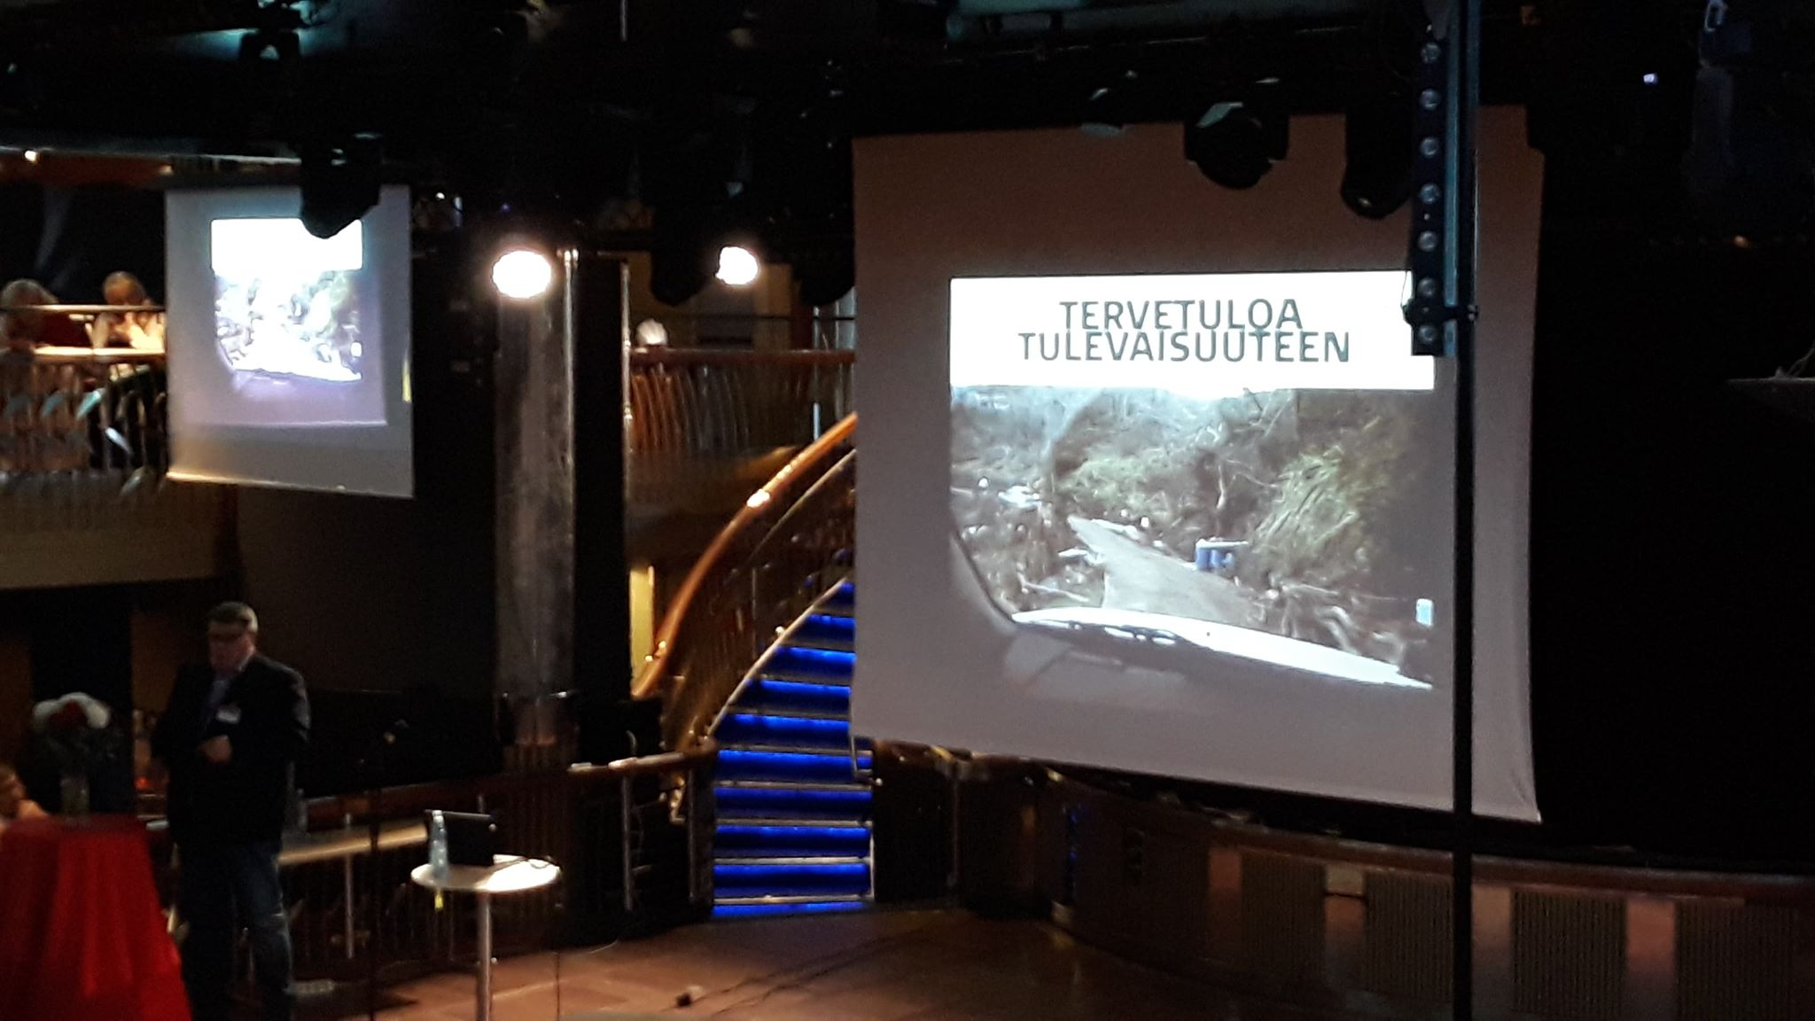
Mitkä ovat tulevaisuuden kriisejä? Mihin meidän tulee varautua?
Ilmastonmuutoksen heijastevaikutukset
Mitkä ovat meidät alttiudet, haavoittuvuudet ja selviämiskeinot?

Slide 4
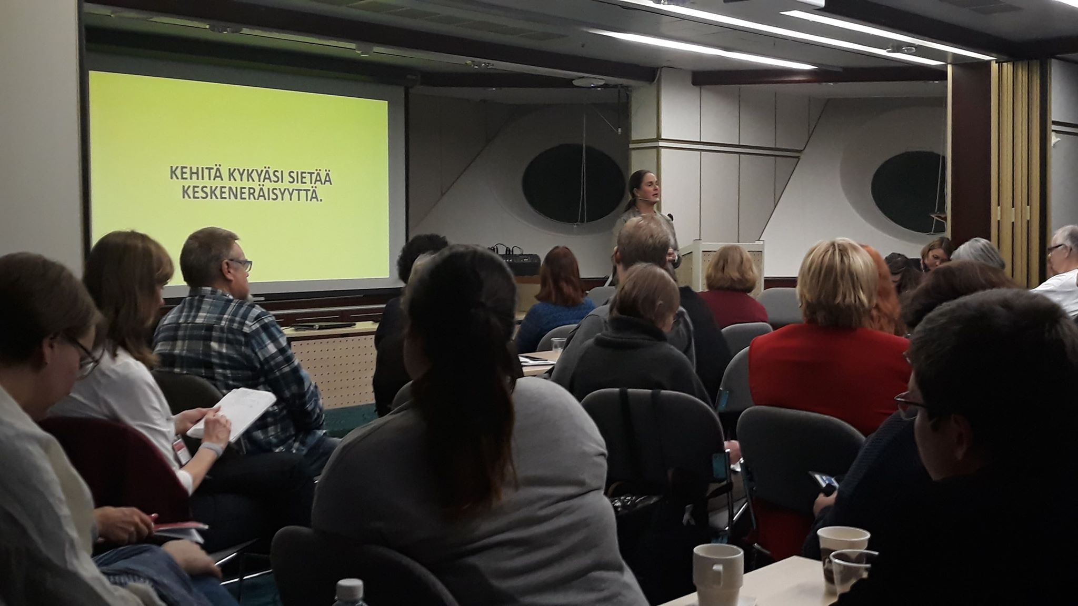
Johtajuutta muutoksessa.
Toivo auttaa onnistumaan haastavissa tilanteissa.

Slide 5
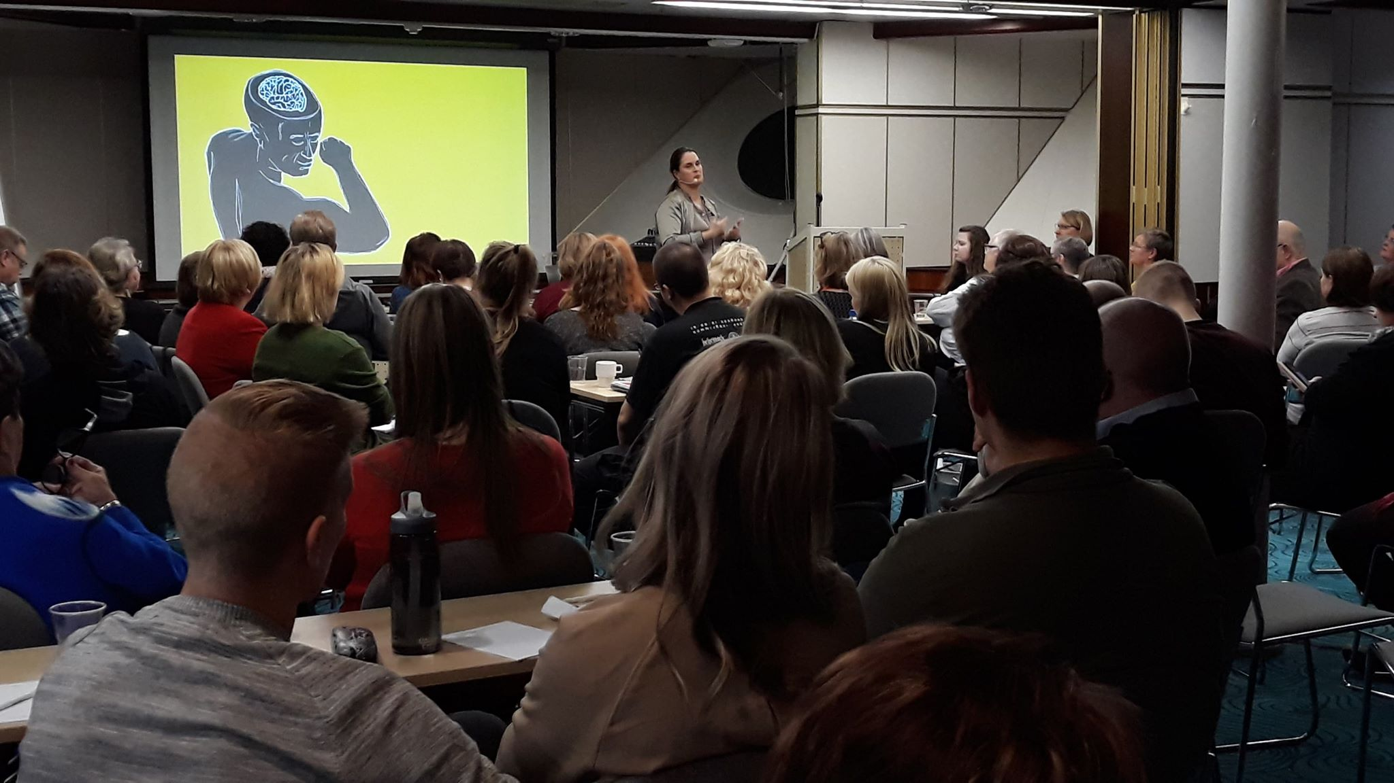
Tarina.
Kohtaa ja kuuntele. Mikä vapaaehtoisen ydintarina on?
Mikä sinun tarinasi on?

Slide 6
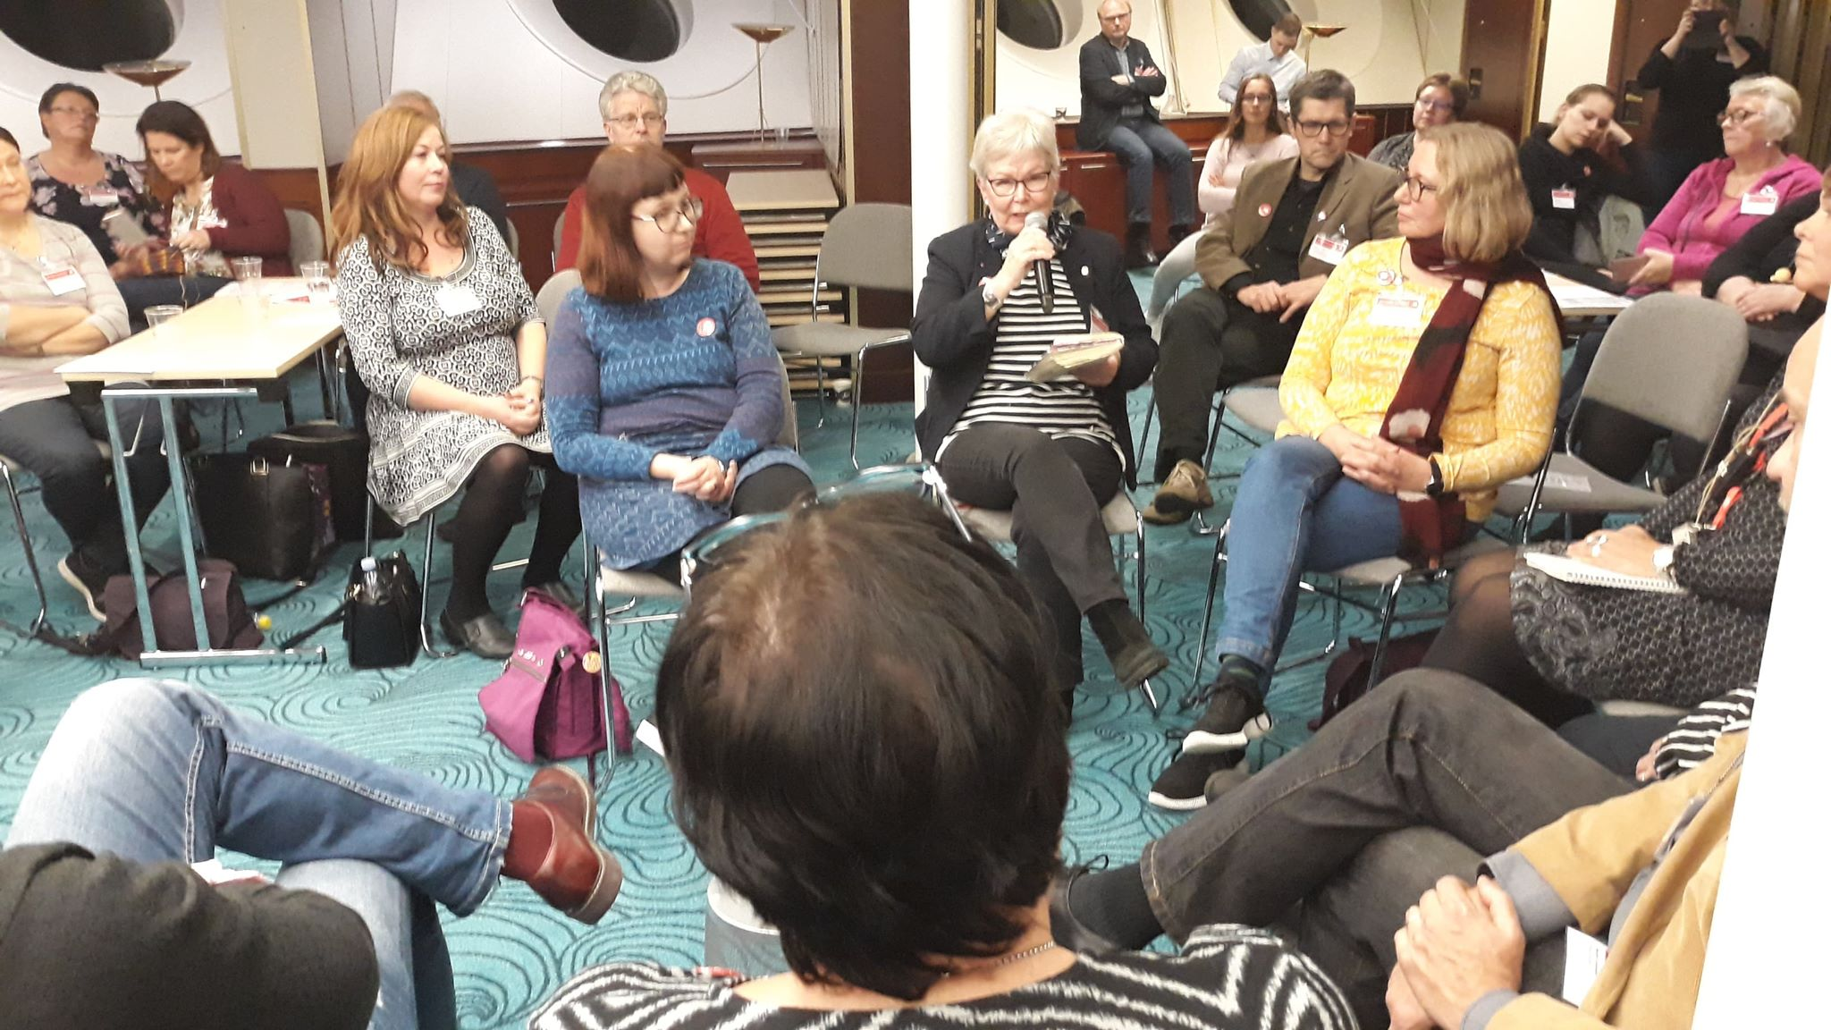
Voiko vapaaehtoisia johtaa?
Kaikki johtajat – ja johdettavat – ovat erilaisia. Voimme tarjota koulutusta ja hyviä prosesseja, mutta jokaisen on löydettävä oma tapansa johtaa.

Slide 7
Tehdään ongelmista tavoitteita ja muistetaan myös se mikä toimii.
Tärkeää jakaa tietoa ja käydä dialogia.

Slide 8
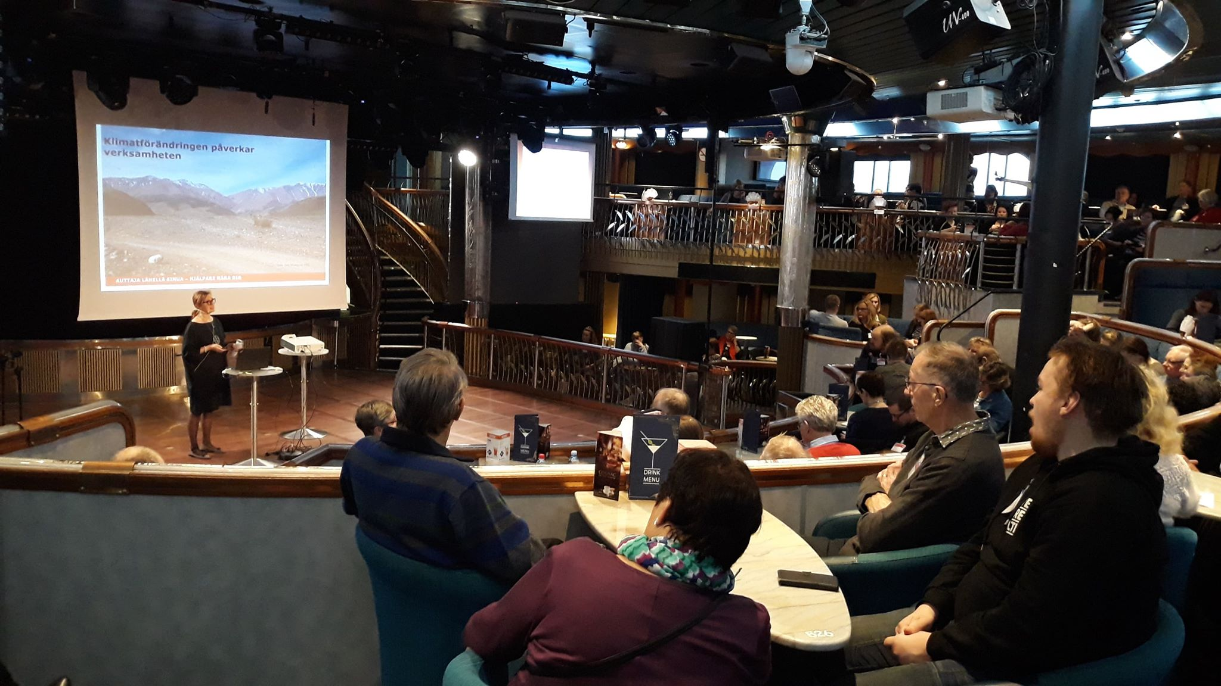
Mikä on meidän huippumme?
Järjestömme valmius = kyky mobilisoida auttajia (uusia ja vanhoja) paikallisesti?

Slide 9
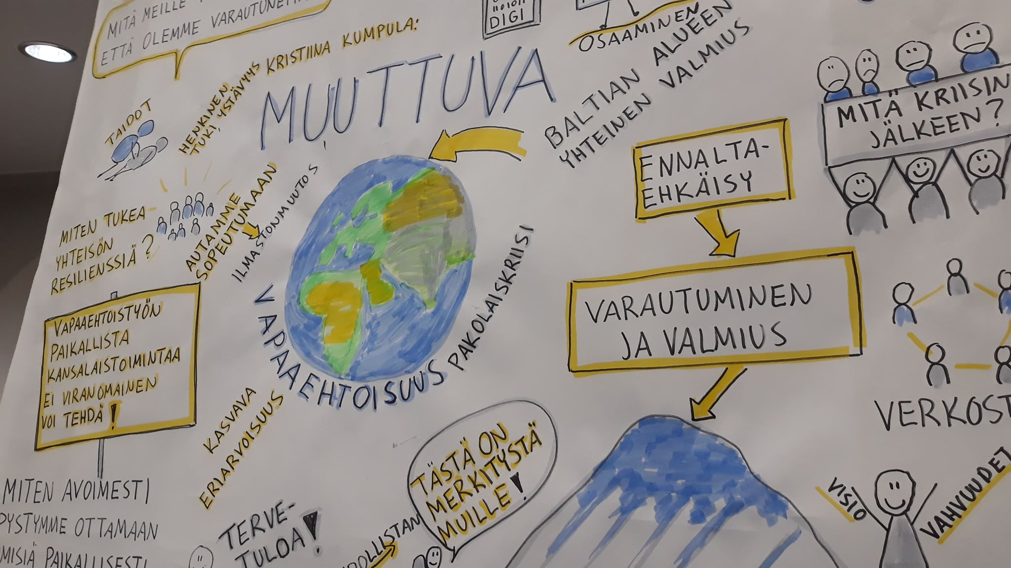
Läsnäolo on auttamista.

Slide 10
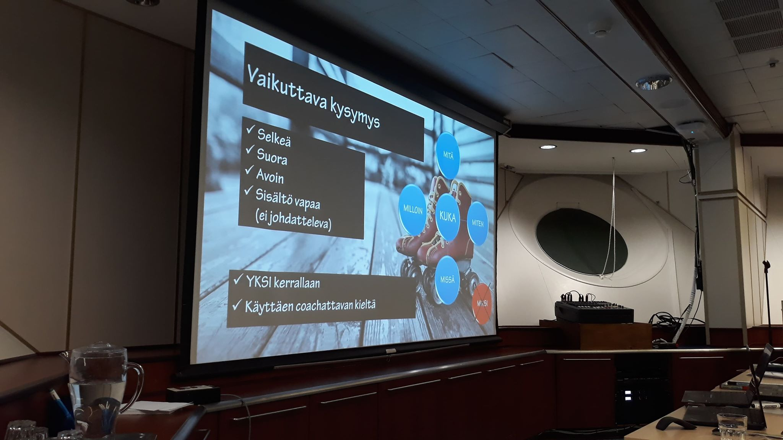
Coachaamalla huipulle?
Kuka?
Miten?
Mitä?
Milloin?
Missä?

Slide 11
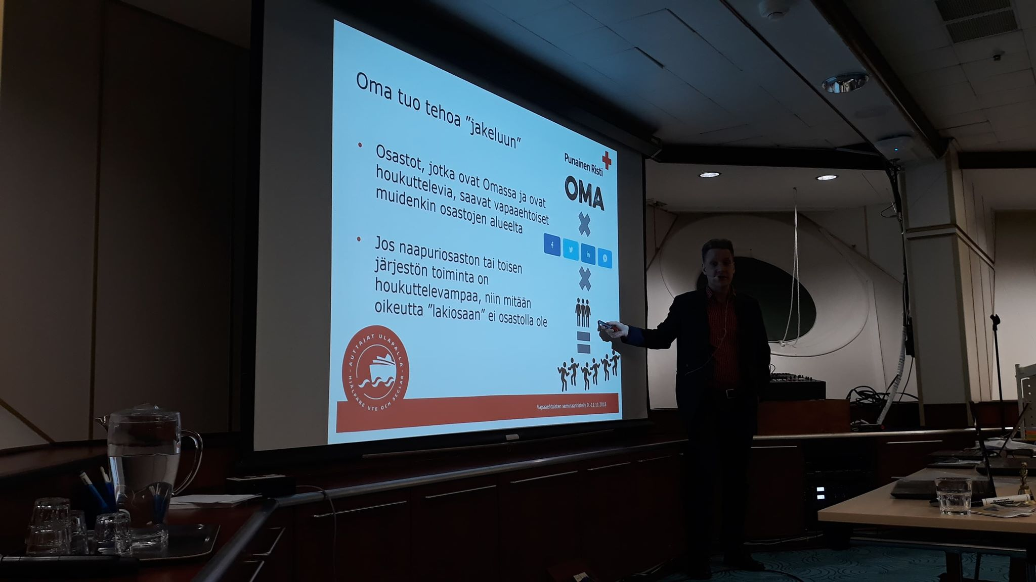
OMA
1% of inspiration,
99% of perspiration.
Tarjoaa digitaalisesti toimivan väylän vapaaehtoisten johtamiseen. Johtamista tarvitaan silti.

Slide 12
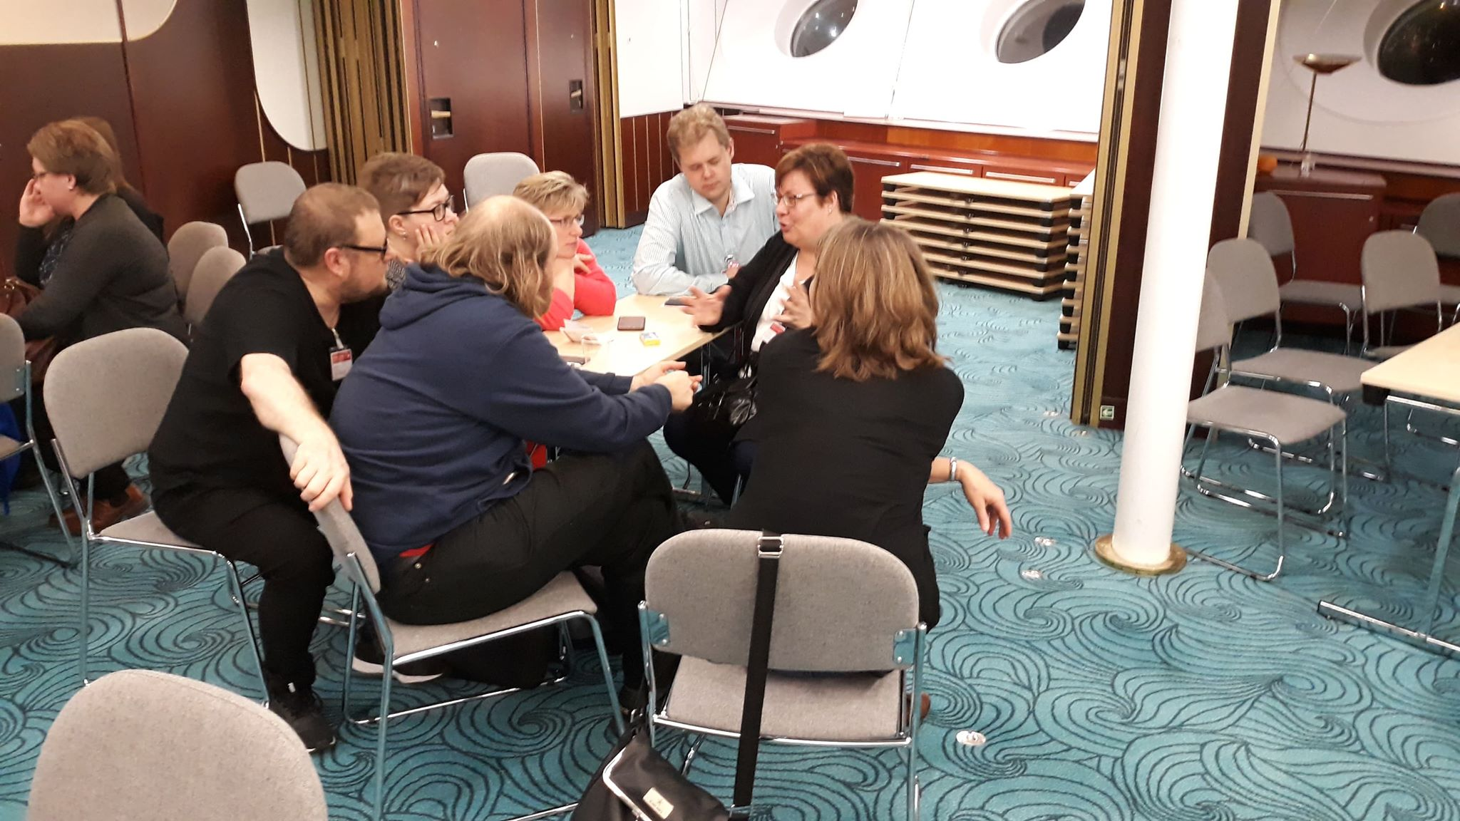
Spontaanien vapaaehtoisten johtaminen.
Ihmemies-asenne: Käytä sitä mitä sinulla on.

Slide 13
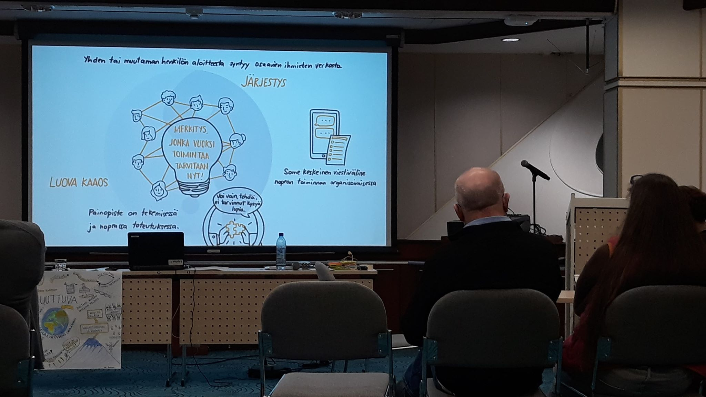
Nuoret ovat spontaaneja.
On vaihtoehtoisia toimintatapoja. Mikä on kokonaisuuden kannalta hyödyllistä?

Slide 14

Hyvä minä,
hyvä me!
Hyvä meidän
joukkue!!

